Slide 1
Проекти за развитие на туристически атракции по ос 6 на ОПРР

Slide 2
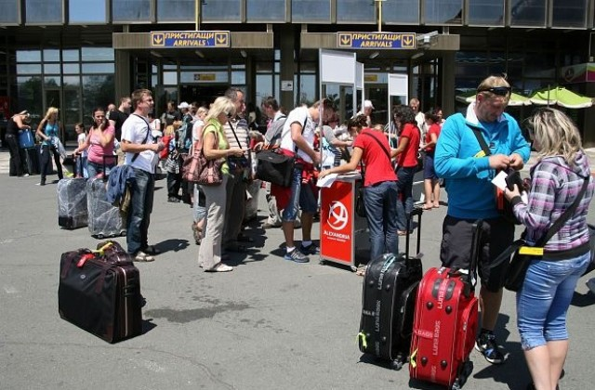
Специфики на проекти за културно наследство и туризъм ПО6
Проектите следва да са насочени към социализацията на обекти от национално или световно значение;
Проектът трябва да има потенциал за генериране на приходи, достатъчни за обслужване на финансирането, но недостатъчно проектът да бъде финансиран на чисто пазарен принцип;
Целите на проектите са насочени към създаване на интегриран туристически продукт и увеличаване броя туристи/посетители;
Партньорството е допустимо за целите на проекта, но само бенефициентът може да бъде получател на безвъзмездна финансова помощ;
Общата инвестиция (БФП+ФИ) на проект, който включва недвижима културна ценност/и с категория „национално значение“, не може да надвишава 9 779 150 лв., а с категория „световно значение“– 19 558 300 лв. Максимално разрешен процент на БФП – 85% от допустимите разходи по проекта.

Slide 3
Необходима документация и съгласуване
Обектът следва да е собственост на общината или да й е предоставен за ползване за период по-дълъг от пет години след очакваната дата на финалното плащане;
За обекти, чиито срок за ползване изтича преди тази дата, следва да се стартира комуникация с МК;
Предвидената интервенция върху обекта на културно наследство следва да се ползва с обществена подкрепа. Изискуеми документи от ФУГ на фаза кандидатстване:
Проведено обществено обсъждане на визията за развитие на проекта и са отчетени резултатите от него при подготовката на предложеното инвестиционно намерение/проектно решение;
Съгласуване на проектната документация съгласно изискванията на чл.84 от Закона за културното наследство;
Решение на общинския съвет за кандидатстване пред ФУГ (и УО на ОПРР).

Slide 4
Подготовка на проекта
Дейности, които не са посочени като допустими в Насоките за кандидатстване, не са изрично недопустими – те могат да се финансират със средства от ФУГ;
При цялостното структуриране на проекта следва да се вземат предвид изискванията на правилата за предоставяне на държавни помощи: чл. 53 от ОРГО и приложения О към Насоките за кандидатстване и как това се отразява върху възможностите за финансиране;
Следва да има ясно описание на разходите и източниците на тяхното финансиране;
При финансирането на една разходна позиция със средства от двата източника е необходимо ясно разграничаване на дейности и разходи, които попадат в обхвата на съответното финансиране. В случай че такова сегментиране не е възможно, следва да се определи процентното отношение на подкрепата от финансовия инструмент и безвъзмездната финансова помощ, при поддържане на адекватна одитна следа за всеки от източниците на финансиране.

Slide 5
Разработване на бизнес план. Основни изисквания
Прогнозиране на паричните потоци по проекта;
Предоставяне на увереност за финансовата устойчивост на проекта;
Демонстриране на нормата на възвръщаемост, която не позволява привличане на чисто търговско финансиране;
Идентифициране на критичните фактори, които влияят върху паричните потоци;
ЗАЩО НИ Е НЕОБХОДИМ БИЗНЕС ПЛАН?
Обща информация
Финансов анализ
Социално-икономически анализ
Анализ на чувствителността и оценка на риска
Заключение
ОСНОВНИ ЕЛЕМЕНТИ НА БИЗНЕС ПЛАНА
Извършва се паралелно с оценката на бизнес плана при комбинирана подкрепа;
Изготвя се Становище за необходимия размер БФП;
Необходимо условие за кандидатстване за безвъзмездна помощ;
НЕДОСТИГ НА СРЕДСТВА

Slide 6
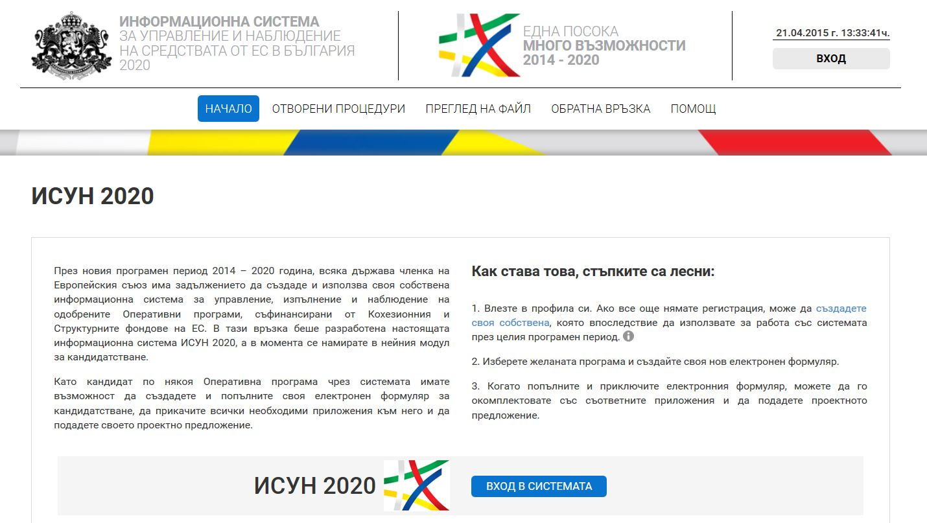
Подаване на проектното предложение
Проектната идея може да бъде обсъдена с ФУГ преди стартирането на стъпки за реализирането й, както и във всеки един етап до подаването на проекта;
След оценка на бизнес плана ФУГ предоставя на кандидата Становище за размера на БФП, която следва да се предостави по проекта;
След получаването на становището, кандидатът подготвя и подава проектно предложение към УО на ОПРР съгласно изискванията на Насоките за кандидатстване;
При необходимост от промяна на проектното предложение, кандидатът представя ревизираната документация за повторен преглед и оценка.

Slide 7
Изпълнение на проектите
Плащанията за разходи финансирани от ФУГ се извършват със заемните средства – до 5 работни дни от представянето на необходимите документи;
Плащанията за разходи финансирани от БФП се извършват съгласно разпоредбите на Административния договор;
„При неизпълнение на дейности, финансирани чрез финансов инструмент, УПРАВЛЯВАЩИЯТ ОРГАН може да изиска при необходимост становище от финансовия посредник за оценка на промяна в съотношението на БФП спрямо ФИ с оглед потвърждение запазването на финансовата жизнеспособност на проекта в неговата цялост. Базирайки се на становището на финансовия посредник, УО може да изиска промяна в процентното съотношение на БФП спрямо средствата от финансовия инструмент.“

Slide 8
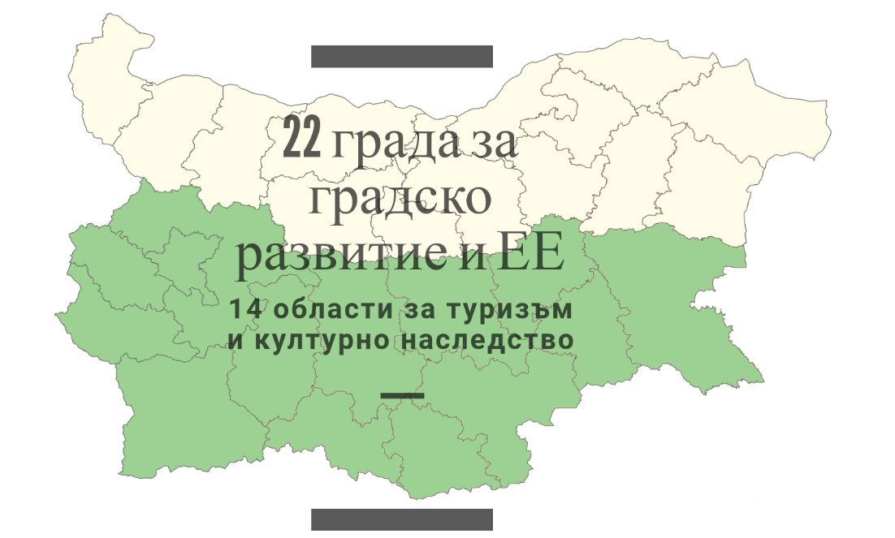
www.citiesfund.bg
Телефон за контакти с ФУГ: 02 988 23 10;
Адрес: 1000 София, ул.“6-ти септември“1, етаж 3

